Slide 1
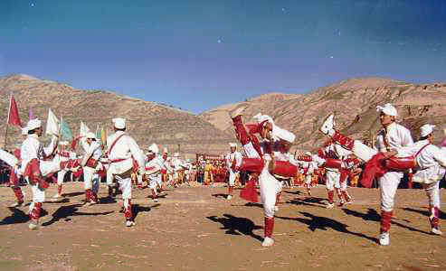
安塞腰鼓

Slide 2
安塞腰鼓
刘成章

Slide 3
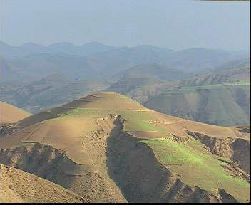


Slide 4
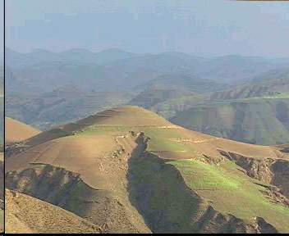
安塞是陕西省的一个地名，位于我国陕西省北部,以别具一格的腰鼓舞而威名远扬。

Slide 5

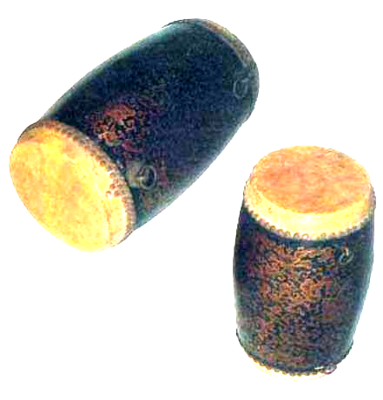
什么是安塞腰鼓？
安塞腰鼓融舞蹈、歌曲、武术于一体，是一种独特的民间大型舞蹈艺术形式，具有２０００年以上的历史。
可由几人或上千人一同
进行，气势磅礴，精湛的表现力令人陶醉，
被称为
“天下第一鼓” 。豪迈粗犷的动作变化，
刚劲奔放
的雄浑舞姿，充分体现着陕北高原民众憨厚朴实、悍勇威猛的个性。

Slide 6
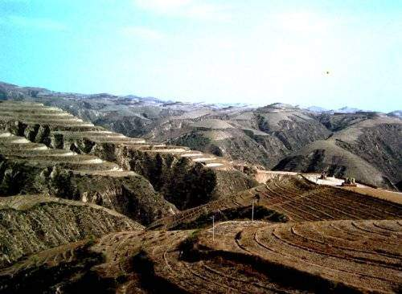
安塞腰鼓简介
安塞腰鼓是一种独特的民间大型舞蹈艺术形式，具有2000年以上的历史。独具魅力的安塞腰鼓象掀起在黄土地上的狂飚，展示出西北黄土高原农民朴素而豪放的性格，张扬出独特的艺术个性。在中国的首都北京，在香港，在中国的各地展现风采，并为世界瞩目。豪迈粗犷的动作变化，刚劲奔放的雄浑舞姿，充分体现着陕北高原民众憨厚朴实、悍勇威猛的个性。
早在1986年，安塞腰鼓就荣膺首届中国民间舞蹈大赛最高荣誉大奖，近年来，它先后在第十一届亚运会开幕式、香港回归庆典等大型活动中表演，并赴日本进行表演。安塞腰鼓表演可由几人或上千人一同进行，磅礴的气势，精湛的表现力令人陶醉，被称为“天下第一鼓”。1996年，安塞县被国家文化部命名为“中国腰鼓之乡”。

Slide 7
刘成章：
1937年生，陕西省延安市人。现任陕西省作家协会副主席、中国散文学会常务理事。已出版六种散文集，其中《羊想云彩》获首届鲁迅文学奖。 《安塞腰鼓》
是《羊想云彩》中的一篇。

Slide 8
学习目标
一、学会生字词，理解课文.
二、感受黄土高原人们的豪放、坚毅和热情.
三、了解安塞腰鼓，品味安塞腰鼓所宣泄的生命力量、顽强抗争的精神和人们对美好生活的向往.
四、激情朗读文章，感受铿锵有力、富有节奏感的语言，并了解排比、反复、及短句的表达效果 .
五、品味文章意蕴内涵，发表自己的见解 .

Slide 9
第一板块
朗读、感知

Slide 10
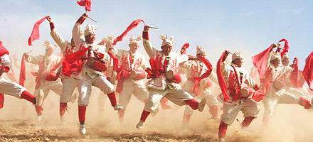
听课文
读准字音
    腰鼓印象

Slide 11

liáng zhòu zǎo bó
高粱 骤雨 枣树 搏击
lì mò chuí亢 kàng
战栗 陌生 捶背 亢奋

Slide 12

读准字词
瞳仁
tóng
晦暗
huì
冗杂
rǒng
亢奋
颤栗
束缚
kàng
zhàn
shù
fù
蓦然
mò
羁绊
戛然
jī
jiá

Slide 13
暴风骤雨 脉搏 拼搏
红枣 陌路 栗子
茂腾腾 强健 豪放 壮阔 亢奋
震撼 奇伟磅礴 元气淋漓 释放
惊心动魄 叹为观止 戛然而止

Slide 14
暴风骤雨:暴、骤：急速，突然。又猛又急的大风雨。比喻声势浩大，发展急速而猛烈。
茂腾腾:有活力，生机勃勃

Slide 15
大彻大悟：
惊心动魄：
叹为观止：
戛然而止：
理解词义
彻底领悟。
形容感染力极强，动人心弦。
赞美看到的事物好到了极点。
声音突然中止。

Slide 16
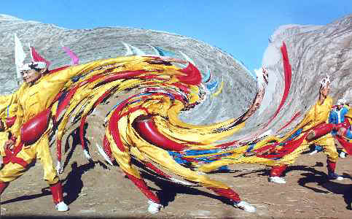
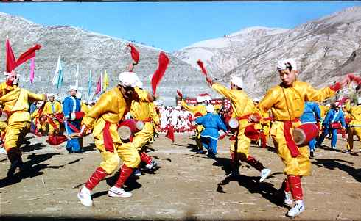
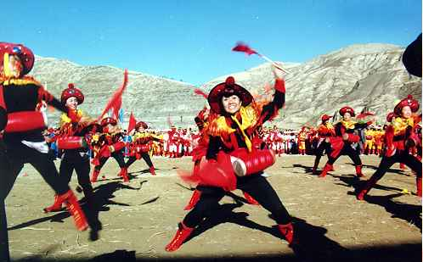

Slide 17
一、播放视频，感知意境：
的安塞腰鼓：
（对安塞腰鼓进行评价，可填词、短语、句子，最好用文中内容）。
壮阔、豪放、火热

Slide 18
1.文中的安塞腰鼓经历了哪三种变化？
文
章
赏
析
表演前
——安静的腰鼓
表演时
——舞动的腰鼓
表演后
——寂静的腰鼓

Slide 19
根据提示完成文章结构图
安静
表演前1-4:（ ）的腰鼓
激昂
安塞腰鼓
表演中5-17:（ ）的腰鼓
宏伟的（ ）
场面
5-8:
鼓声
9-11：雄壮的（ ）
后生
12-14：击鼓的（ ）
舞姿
15-17：奇丽的（ ）
表演后18--20：（ ）的腰鼓
寂静

Slide 20
有一个句子在课文里出现了多次，请找出课文中反复出现的句子，并在下面画上波浪线。
好 一 个 安 塞 腰 鼓 ！

Slide 21
整体感知
用“ 的安塞腰鼓”对安塞腰鼓进行评价。（可填词、短语、句子，在课文中找）
说说文章是从哪四个角度来展示安塞腰鼓的艺术魅力的。

Slide 22

一捶起来就发狠了，忘情了，没命了！百十个斜背响鼓的后生，如百十块被强震不断击起的石头，狂舞在你的面前。骤雨一样，是急促的鼓点；旋风一样，是飞扬的流苏；乱蛙一样，是蹦跳的脚步；火花一样，是闪射的瞳仁；斗虎一样，是强健的风姿。黄土高原上，爆出一场多么壮阔、多么豪放、多么火烈的舞蹈哇
——安塞腰鼓！
火烈的舞蹈场面

Slide 23
百十个腰鼓发出的沉重响声，碰撞在四野长着酸枣树的山崖上，山崖蓦然变成牛皮鼓面了，只听见隆隆，隆隆，隆隆。
百十个腰鼓发出的沉重响声，碰撞在观众的心上，观众的心也蓦然变成牛皮鼓面了，也是隆隆，隆隆，隆隆。
鼓声的巨大力量

Slide 24
后生们的胳膊、腿、全身，有力地搏击着，急速地搏击着，大起大落地搏击着。它震撼着你，烧灼着你，威逼着你。它使你从来没有如此鲜明地感受到生命的存在、活跃和强盛。它使你惊异于那农民衣着包裹着的躯体，那消化着红豆角、老南瓜的躯体，居然可以释放出那么奇伟磅礴的能量！
茂腾腾的后生

Slide 25
每一个舞姿都充满了力量，每一个舞姿都呼呼作响，每一个舞姿都是光和影的匆匆变幻，每一个舞姿都使人战栗在浓烈的艺术享受之中，使人叹为观止。
变幻的舞姿

Slide 26
2、明结构

Slide 27
3、寻找美点
分组朗读，进行分组寻找美点比赛。用“ 美，你看(听) ”的句式叙述出来。
例：①蓄而待发的后生美，你看，他们的身后是一片高梁地。他们朴实得就像那片高梁。咝溜溜的南风吹动了高梁叶子，也吹动了他们的衣衫。他们的神情沉稳而安静。

Slide 28
②火烈的舞蹈场面美，你看，百十个斜背响鼓的后生，如百十块被强震不断击起的石头，狂舞在你的面前。骤雨一样，是急促的鼓点；旋风一样，是飞扬的流苏；乱蛙一样，是蹦跳的脚步；火花一样，是闪射的瞳仁；斗虎一样，是强健的风姿。

Slide 29
③激越的鼓声美，你听，百十个腰鼓发出的沉重响声，碰撞在遗落了一切冗杂的观众的心上。观众的心也蓦然变成牛皮鼓面了，也是隆隆，隆隆，隆隆。

Slide 30
每一个舞姿都充满了力量，
每一个舞姿都呼呼作响，
每一个舞姿都是光和影的匆匆变幻，
每一个舞姿都使人战栗在
浓烈的艺术享受之中，
使人叹为观止。
4

Slide 31
赏析语言
寻找自己认为写得精彩的地方，朗读。用“我喜欢 句子，因为 ”的句式进行评点。
（教师提示：可以从用词、句式、修辞、写法等角度入手）

Slide 32
举例：我喜欢“这腰鼓，使冰冷的空气立即变得燥热了，使恬静的阳光立即变得飞溅了，使困倦的世界立即变得亢奋了”句子，因为反义词用得好，在强烈的对比中，更能突出安塞腰鼓的特点。

Slide 33
从用词方面说：
(1)“紧贴在他们身体一侧的腰鼓，呆呆地，似乎从来不曾响过”
一句中“呆呆地”用得好，好在它用拟人手法形象地写出了安静时安塞腰鼓的状态。

Slide 34
(2)“茂腾腾的后生”“咝溜溜的南风”中的“茂腾腾”“咝溜溜”用得好，好在叠词的运用使语言亲切富有韵味。

Slide 35
(3)“这腰鼓，使冰冷的空气立即变得燥热了，使恬静的阳光立即变得飞溅了，使困倦的世界立即变得亢奋了”中反义词用得好，好在它们对比强烈，更能突出安塞腰鼓的特点。

Slide 36
从句式上说：
(1)“一捶起来就发狠了，忘情了，没命了”中“发狠”“忘情”“没命”用得好，好在它们语意层层递进，语势步步增强。

Slide 37
(2)“交织!旋转!凝聚!奔突!辐射!翻飞!升华!”这些短句用得好，好在它们使文章语句铿锵，气势强劲，突出了安塞腰鼓的豪放美。

Slide 38
(3)“但是”与“看”独立成段好，好在它们特别引人注目，自然完成画面由静到动的急转。

Slide 39
从修辞上说：
(1) “骤雨一样，是急促的鼓点；旋风一样，是飞扬的流苏；乱蛙一样，是蹦跳的脚步；火花一样，是闪射的瞳仁；斗虎一样，是强健的风姿”写得好，好在比喻使对象更加形象具体，从而铺排出一系列异彩纷呈的画面。

Slide 40
文
章
赏
析
归纳：
句式上
作者多用简洁有力、脆生响亮的短句
如：“一群茂腾腾的后生”，简洁地表现了年轻
生命的热烈奔放
修辞上
大量运用排比有句内部、句与句、段与段之间的
排比，不仅交错出现，而且一连许多
如：“使人想起……”“愈捶愈烈”，都是一连用三个
排比句，犹如江河一泻千里，不可遏止

Slide 41
品味
用“我发现……美，因为……”的句式叙述对课文的理解。

Slide 42
怎样理解“它使你惊异于那农民衣着包裹着的躯体，那消化着红豆角角老南瓜的躯体，居然可以释放出那么奇伟磅礴的能量”？
黄土高原是贫穷的，黄土高原的农民饱受饥寒的折磨，但黄土高原的腰鼓却依然这样壮阔、豪放和火烈，以此突出黄土高原人民“奇伟磅礴的能量”。
为什么说“当它戛然而止的时候，世界出奇的寂静，以至使人感到对她十分陌生”？
这是人对闹声的一种感受，当闹声突然停止的时候，会感到特别的静。
这是用寂静来反衬热闹，突出安塞腰鼓的壮阔、豪放和火烈。

Slide 43
怎样理解
“耳畔是一声渺远的鸡声”？
鸡声是天亮的标志，是新的一天的开始。
安塞腰鼓所喷发出来的力量，一定会创造出一个崭新的世界。
安塞腰鼓有什么内涵？
安塞腰鼓是黄土高原上生命的激昂和宣泄，是中华民族精神的象征。

Slide 44
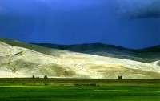
总 结
本文写出了安塞腰鼓壮阔、豪放、火烈的特点，赞美了安塞腰鼓强健的舞姿、沉重的响声、震撼人心的力量。表达了作者赞美陕北高原人们粗矿、豪迈、开放的性格特征的思想感情。

Slide 45
茂腾腾：写出沸腾的生命的热烈，为下文阳
刚遒劲的舞姿作铺垫。
燥热、飞溅：与前面的“冰冷”“恬静”形成强烈
的对比，更能突出安塞腰鼓的热烈、
奔放。
震撼、烧灼、威逼：把安塞腰鼓的活跃与激烈
表达了出来，展现出安
塞腰鼓所蕴涵的强盛生命力。

Slide 46
课文四次出现这样的话，着力强调，重点感叹，以强烈的视觉感受，到声音的震撼，到舞蹈的动作，再到心灵的搏击，层层深入，写出了安塞腰鼓独特的激情。

